Slide 1

InfluxDB & Monokot &Flask
苏安东
2
0
2
0
2020-2-28
su600.cn

Slide 2
1 InfluxDB.
时序数据库（Time Series Database,TSDB）是一种存储和管理时间序列数据的专业化数据库,随着物联网以及工业4.0的到来，所有设备都会携带传感器并联网，传感器收集的时序数据将严重依赖TSDB的实时分析能力、存储能力以及查询统计能力。
TSDB业务特点:
持续产生海量数据，没有波峰波谷。
数据都是插入操作，基本没有更新删除操作。
近期数据关注度更高，时间久远的数据极少被访问，甚至可以丢弃。
数据存在多个维度的标签，往往需要多维度联合查询以及统计查询。
TSDB核心特性：
高吞吐量写入能力，写多读少
数据分级存储/TTL。
高压缩率。
多维度查询能力。
高效聚合能力。
未来技术点：异常实时检测、未来预测等等。

Slide 3
1 InfluxDB.
数据写入
时间是一个主坐标轴，数据通常按照时间顺序抵达
大多数测量是在观察后的几秒或几分钟内写入的，抵达的数据几乎总是作为新条目被记录
95％到99％的操作是写入，有时更高更新几乎没有
数据读取
随机位置的单个测量读取、删除操作几乎没有
读取和删除是批量的，从某时间点开始的一段时间内
时间段内读取的数据有可能非常巨大数据存储
数据结构简单，价值随时间推移迅速降低通过压缩、移动、删除等手段降低存储成本而关系数据库主要应对的数据特点：
（1）数据写入：大多数操作都是DML操作，插入、更新、删除等；
（2）数据读取：读取逻辑一般都比较复杂；
（3）数据存储：很少压缩，一般也不设置数据生命周期管理。
因此，从数据本质的角度而言，时序数据库（不变性, 唯一性以及可排序性）和关系型数据库的服务需求完全不同。

Slide 4
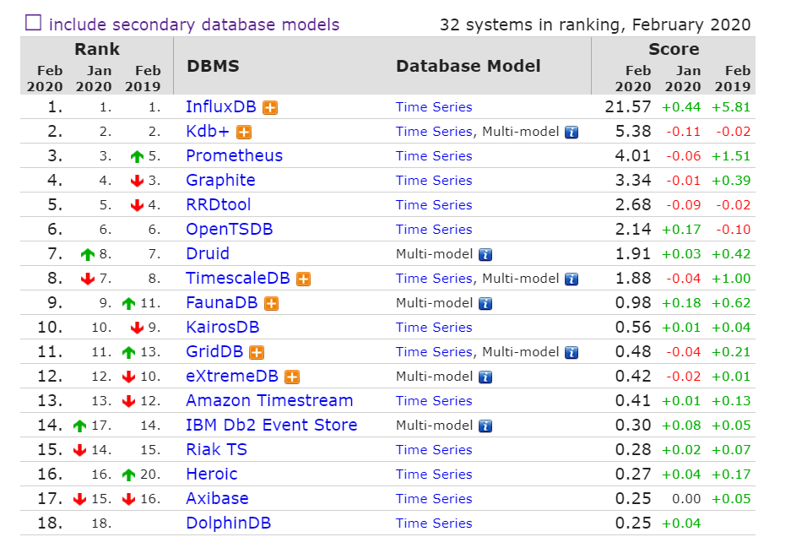
1 InfluxDB. DB-engines 上排名第一的时序数据库
广泛应用于DevOps监控、IoT监控、实时分析等场景。
写性能是OpenTSDB的5倍
存储效率是OpenTSDB的16.5倍
查询效率是OpenTSDB的3.65倍
写性能是MongoDB的2.4倍
存储效率是MongoDB的20倍
查询效率是MongoDB的5.7倍。
TDengine的性能远超InfluxDB，写入性能约为5倍，读取性能约为35倍，聚合函数性能约为140倍，按标签分组查询性能约为250倍，按时间分组查询性能约为12倍。
Go语言，提升性能的关键点，即：分布式处理。开源版本不支持集群运行

Slide 5
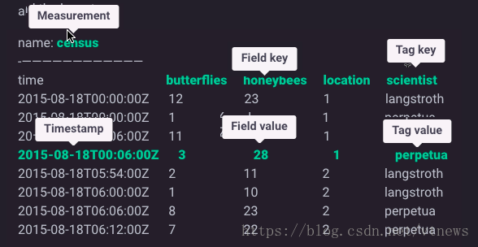
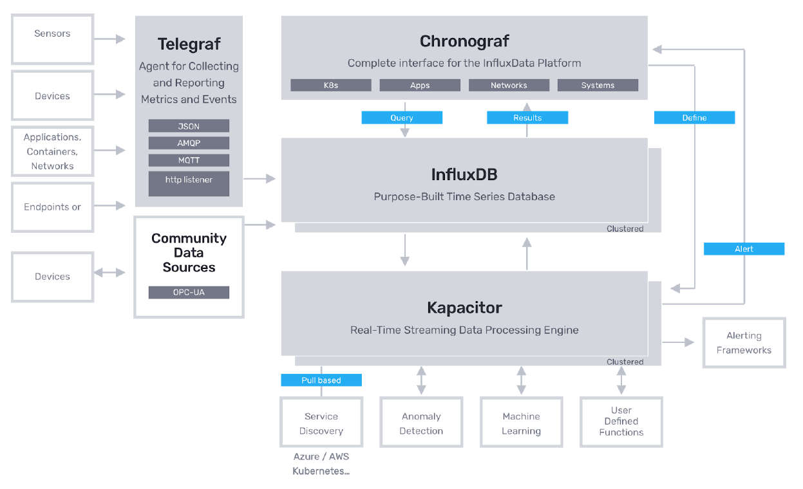
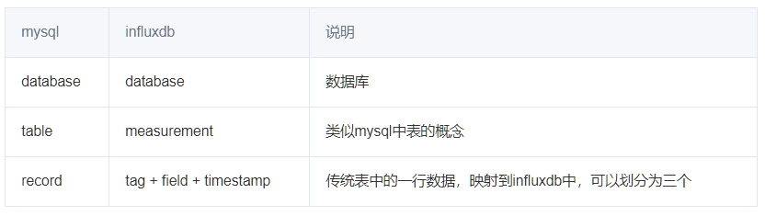
1 InfluxDB.
例：
Measurement：热成型设备
Field：温度，压力，电流等
Tag：厂家等信息（备注）
历史数据快速查询，用于设备维护、检测、诊断等

Slide 6
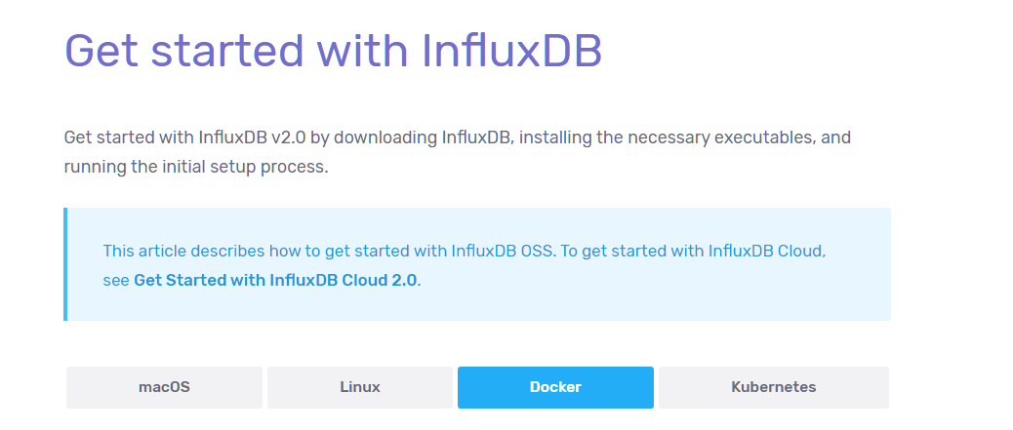
1 InfluxDB.
docker run --name influxdb -p 9999:9999 quay.io/influxdb/influxdb:2.0.0-beta

Slide 7
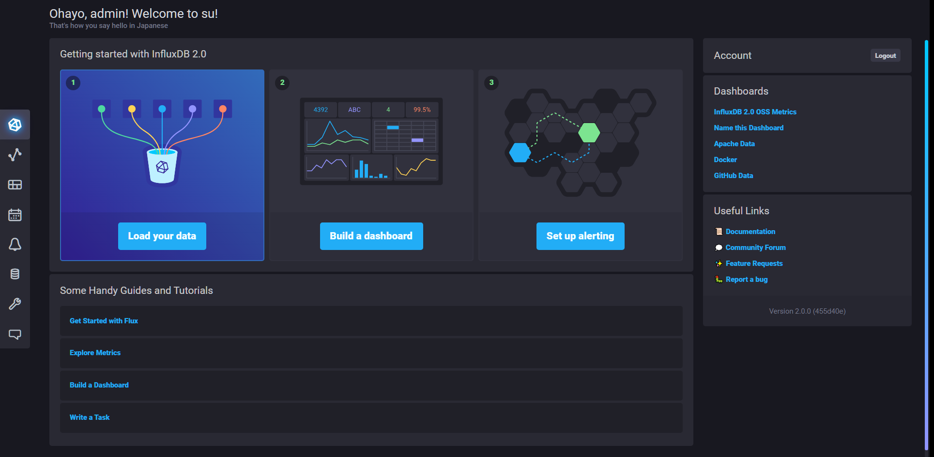
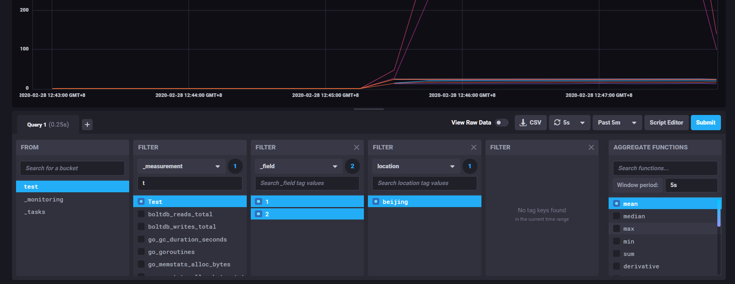
1 InfluxDB.
http://localhost:9999
Python Client Library Demo

Slide 8
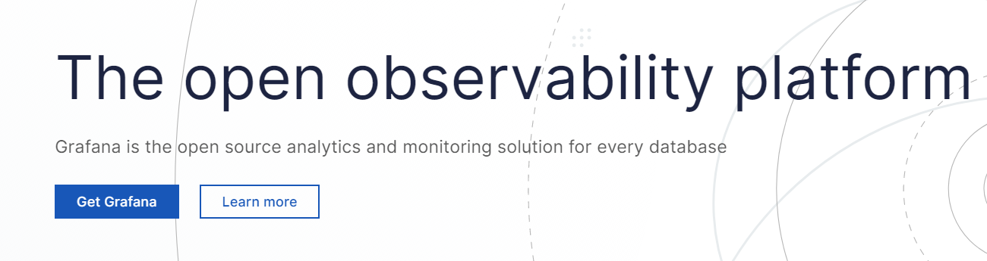
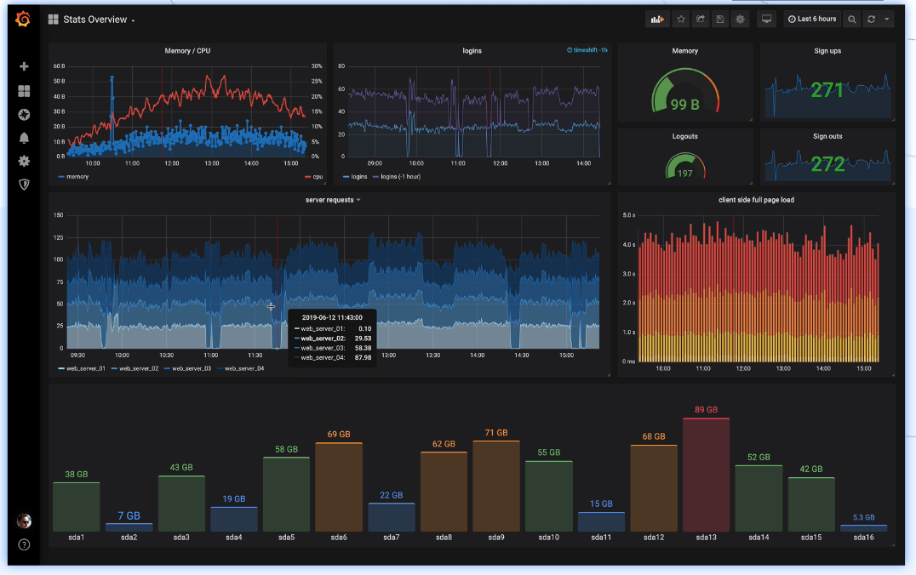
1 InfluxDB. With Grafana

Slide 9
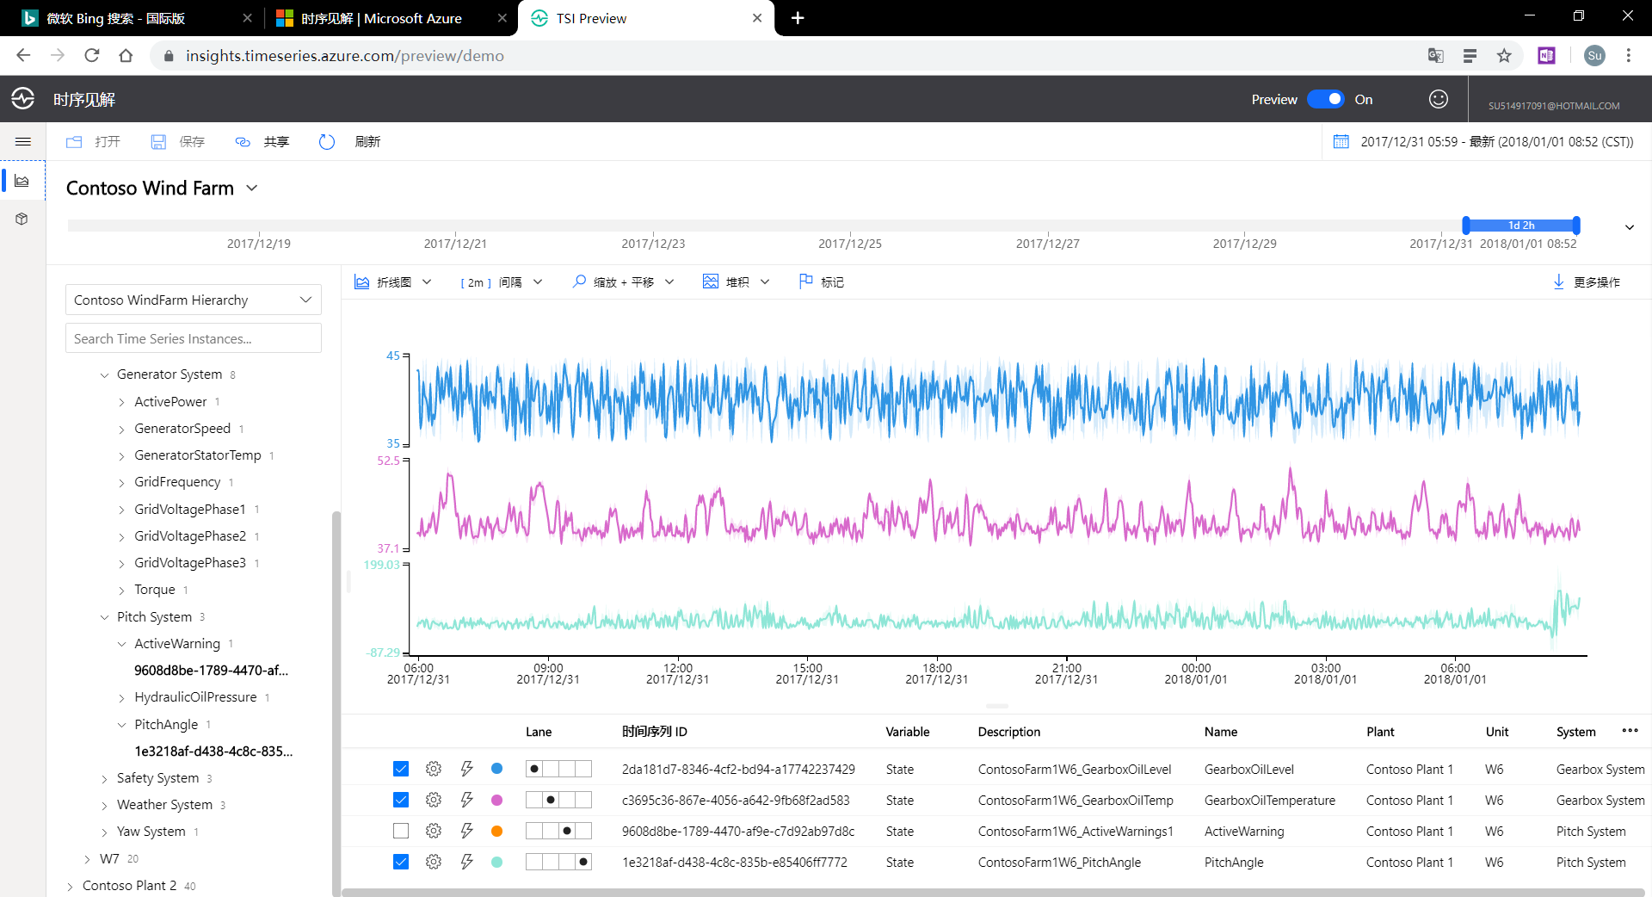
1 InfluxDB.
Azure TSI

Slide 10
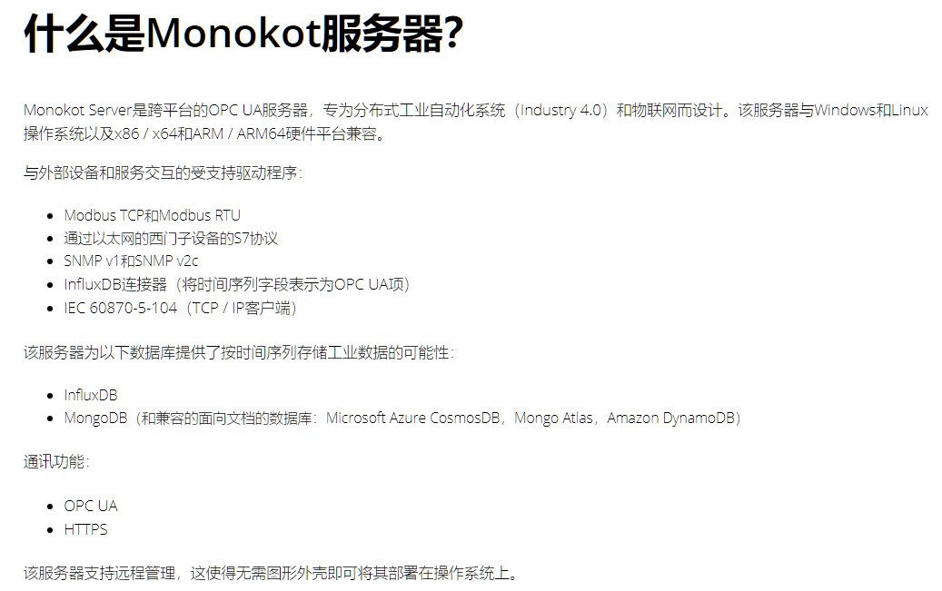
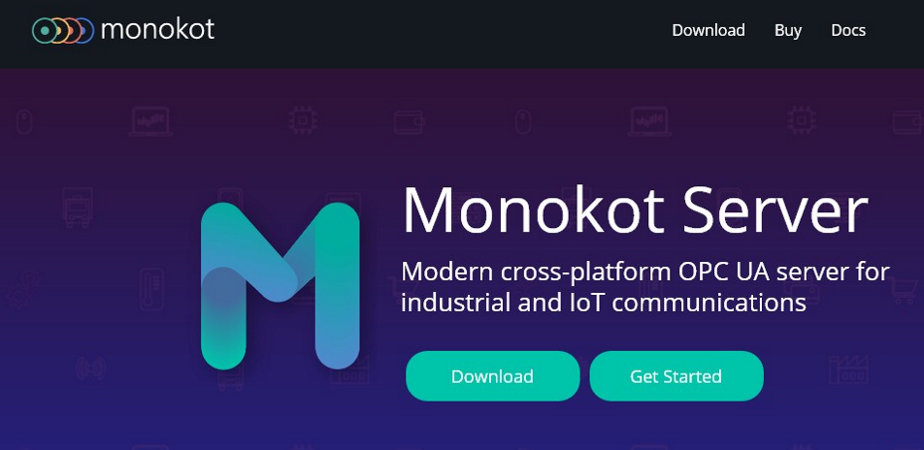
2 Monokot Server.

Slide 11
2 Monokot Server.

Slide 12
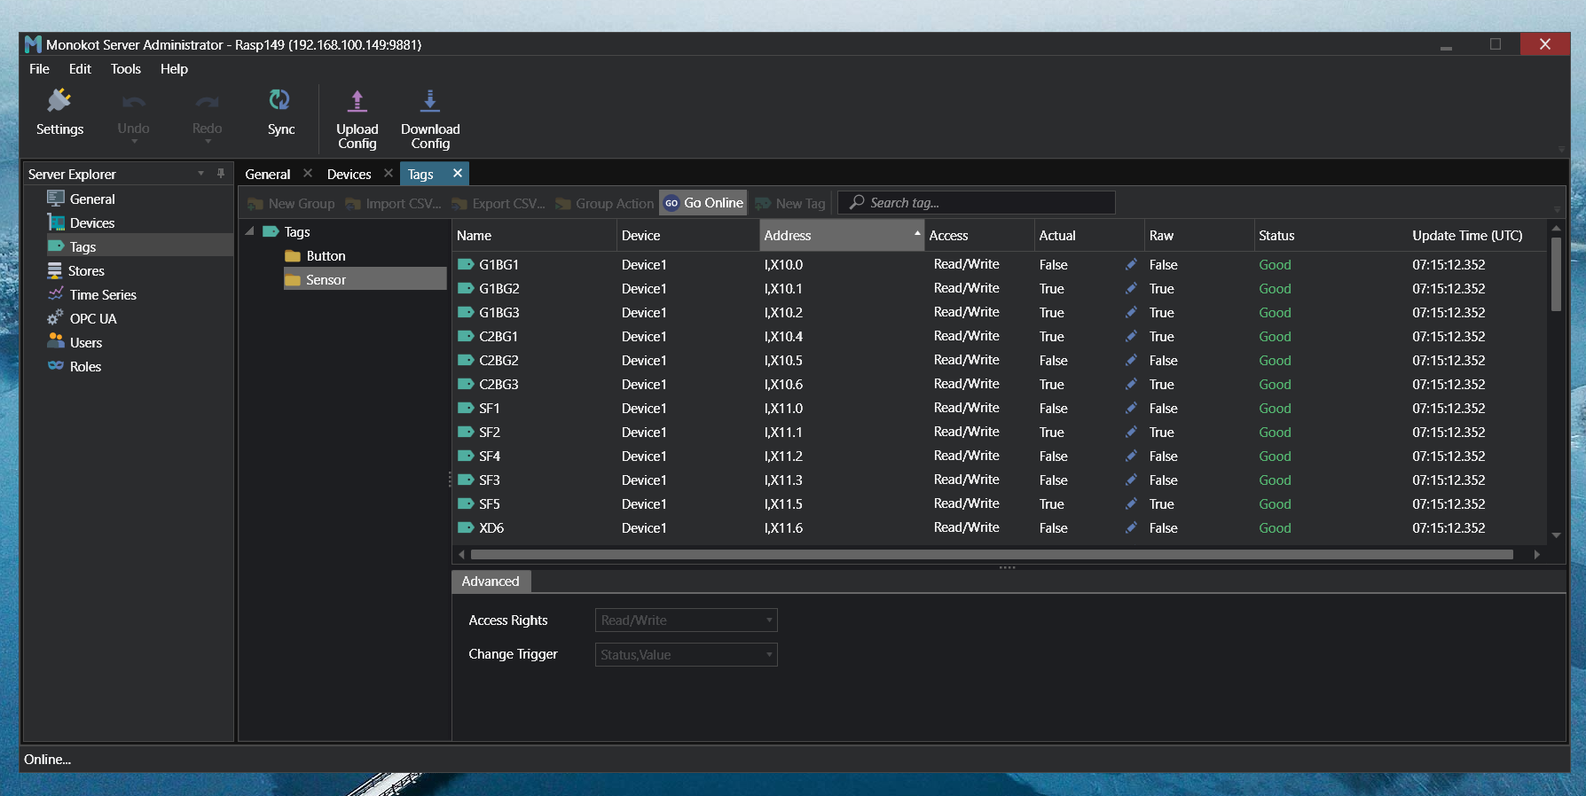
2 Monokot Server.
MPS系统OPC UA Server演示

Slide 13


3 Flask-Bootstrap
工业互联网数据采集系统软件
Python Flask,跨平台
Bootstrap，Web GUI
Docker Nginx托管
多协议兼容，S7/ADS/CIP/Modbus
OPC UA Client/Server
TSDB，InfluxDB
Cloud
My Application
Device1
Device2
Device3

Slide 14
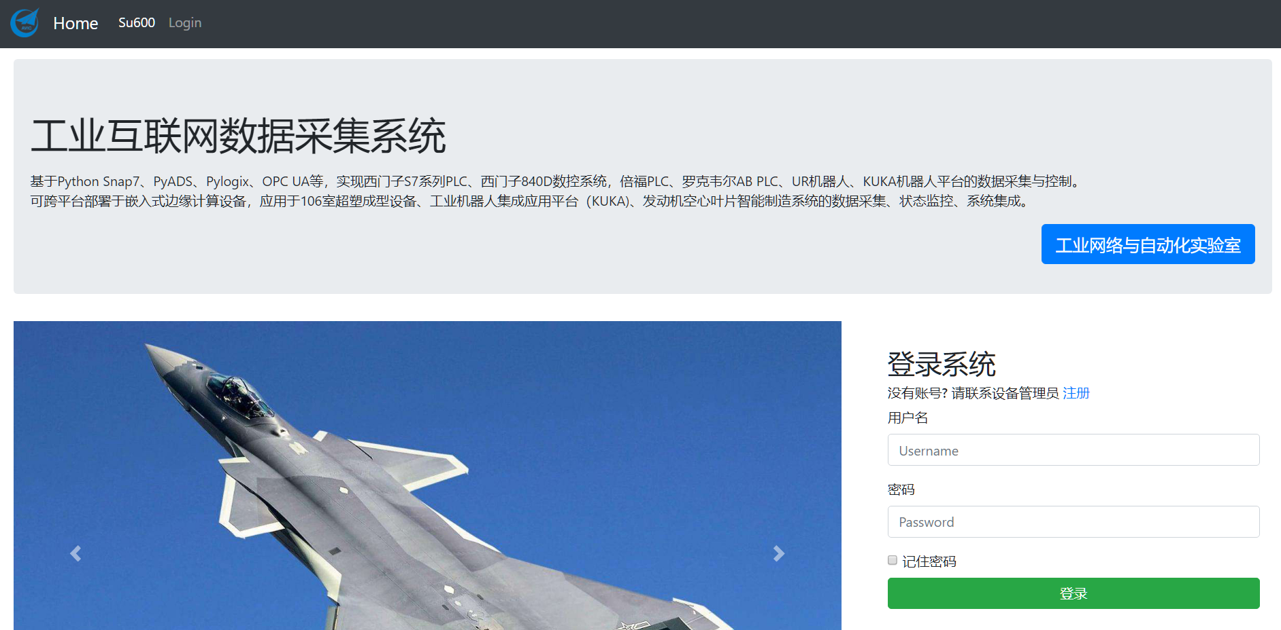
3 Flask-Bootstrap

Slide 15
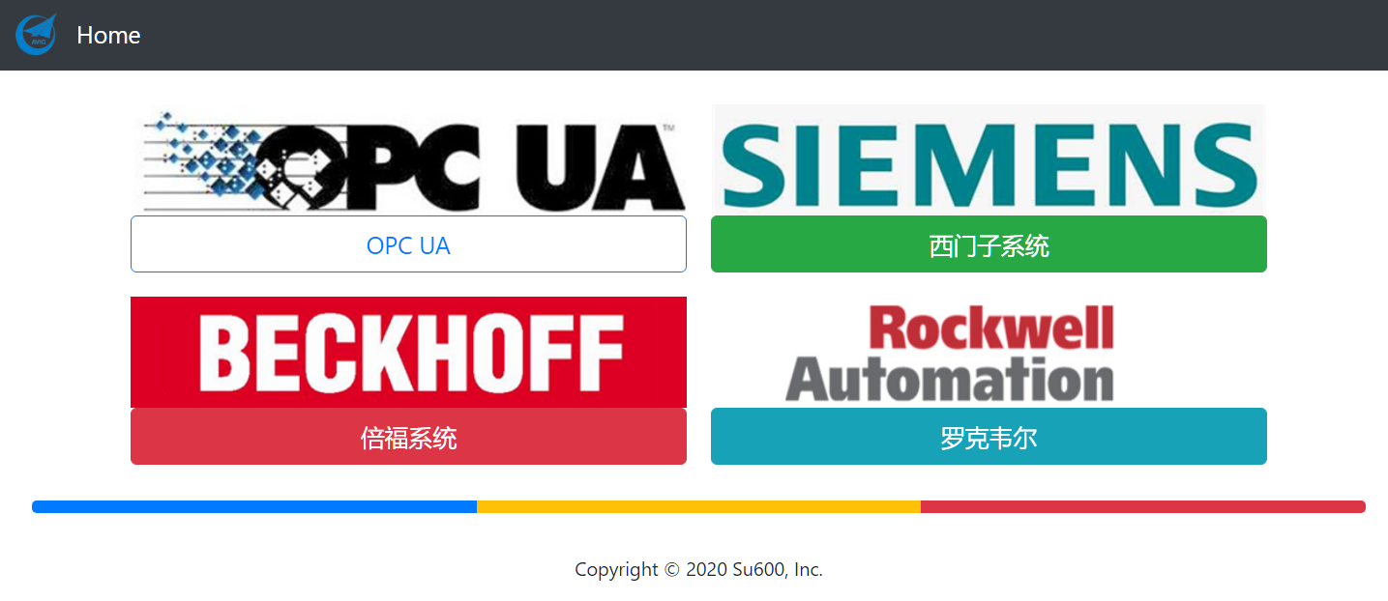
3 Flask-Bootstrap

Slide 16
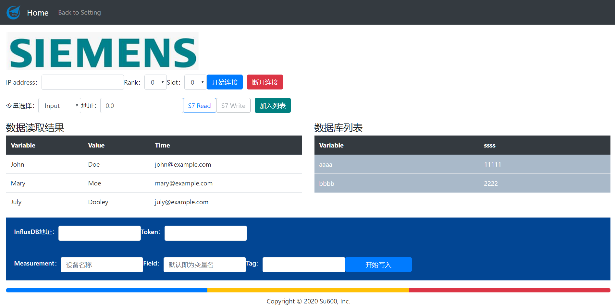
3 Flask-Bootstrap

